Slide 1
Proteção de dados na Universidade da Madeira e no Governo Regional: duas realidades distintas
Parte I – A realidade da Universidade da Madeira

Slide 2

Proteção de Dados
ROADMAP
O caminho (o que foi feito)
O que falta fazer
A estrutura
Os problemas
Estatísticas
A. Pires / F. Mota

Slide 3
Proteção de dados - Roadmap
Nomeação do DPO (2018)
Constituição da equipa (2018)
Formação dos membros (2018 - 2019)
Página web e modelos de documentos a utilizar (2019)
Mapas de utilização de dados pessoais e distribuição (2019)
Site do EPD com formulários de apoio (2021)
Análise dos mapas e auditorias (2020 - presente)
Ações de divulgação à universidade (2023)

Slide 4
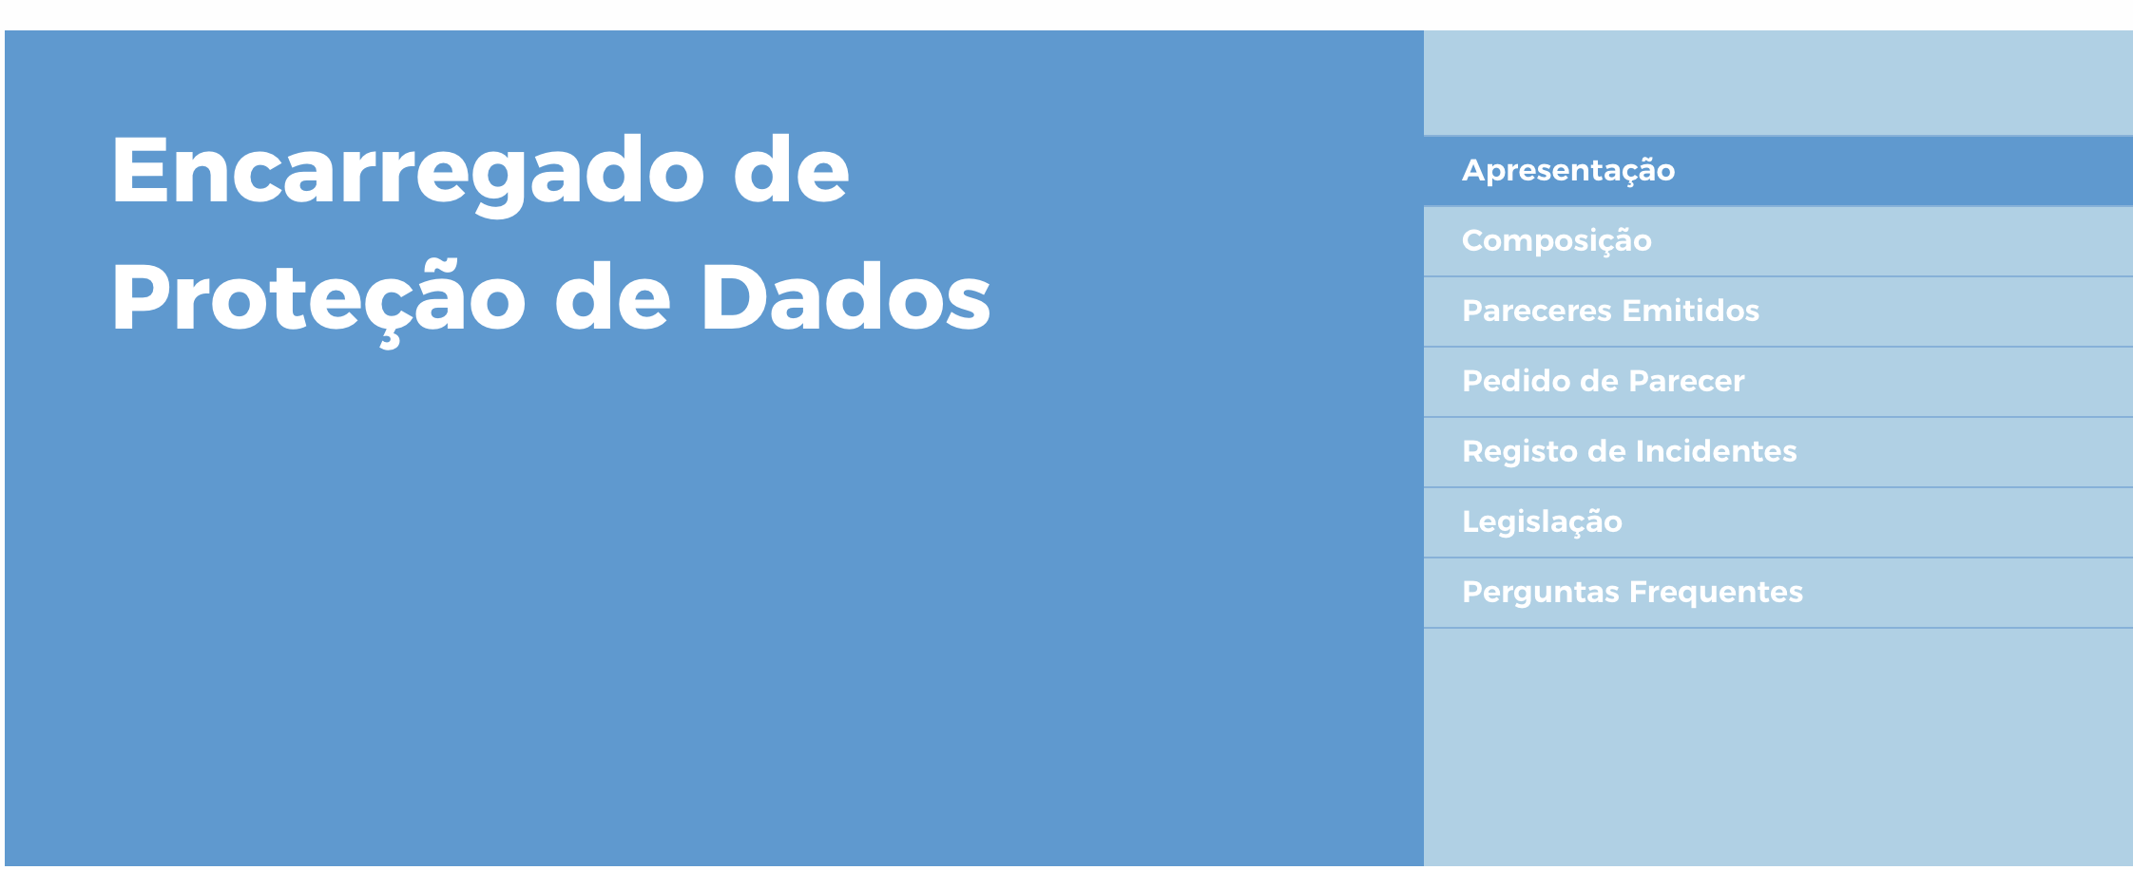
Proteção de dados - Roadmap
Procedimento adotado pela Universidade da Madeira
1. Os proponentes de estudos ou inquéritos que lidem com dados pessoais devem solicitar parecer através do site do EPD, no menu Pedido de Parecer.
2. Qualquer incidente relativo a proteção de dados pessoais deve ser reportado ao EPD através do respetivo site, no menu Registo de Incidentes.

Slide 5
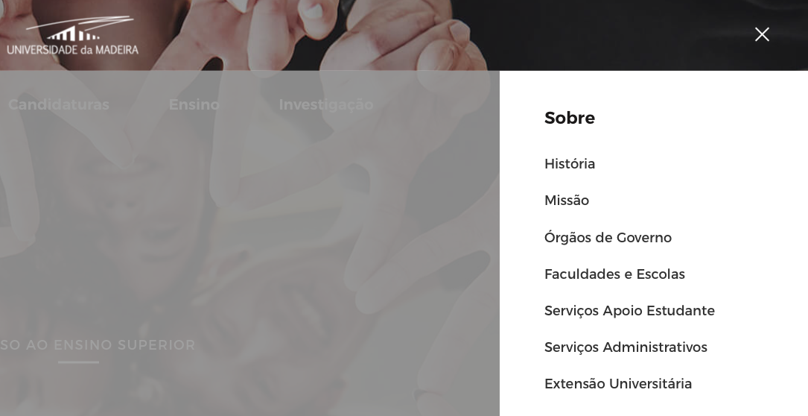
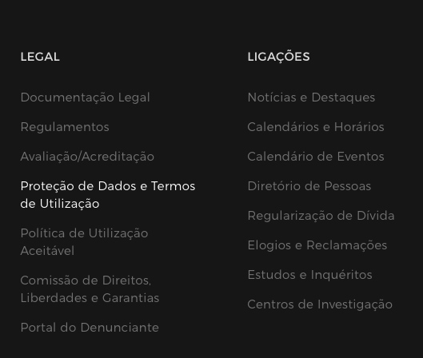


Proteção de dados - Roadmap
Mais informação no site da UMa
Encarregado de Proteção de Dados
Rodapé do site da UMa
Proteção de Dados e Termos de Utilização
Participação em Estudos e Inquéritos
Política de Utilização Aceitável

Slide 6
Proteção de dados - Roadmap
ESTRUTURA
EPD
Recursos Humanos
Informática
Arquivo
Ação Social
In
Out
Comissão de Ética
Utilizadores

Slide 7
Proteção de dados - Roadmap
Evolução do número de pareceres emitidos pelo EPD da UMa
2019
2020
2021
2022
2023

Slide 8
OBRIGADO PELA ATENÇÃO

